Slide 1
Измерение защиты занятости: современное состояние
Мария Алексински
Международная организация труда

Slide 2
Вступление
Растущий интерес политических деятелей к организации рынка труда в последние десятилетия и особенно после возникновения мирового экономического кризиса
безработица: свыше25% в Испании и Греции, 16% в Португалии
безработица среди молодёжи: свыше 50% в Испании и Греции и почти 40% в Португалии по данным за 2015 г.
стагнация и уменьшение доли трудового дохода
увеличивающееся неравенство
Имеет ли значение организация рынка труда ?

Slide 3
План
1. Что мы понимаем под институтами рынка труда (LMI) в целом и под законодательством об обеспечении занятости (EPL) в частности?
Какую роль играет законодательство об обеспечении занятости для экономических последствий?
2. Как можно измерить показатели LMI и EPL?
3. Что не учитывается при рассмотрении?
4. Эксперименты с реформами

Slide 4
1. Что понимается под институтами рынка труда?
совокупность законов, правовых актов, норм, конвенций и процессов, которые вытекают из коллективного выбора и обеспечивают основу для индивидуального выбора относительно предложения труда, потребностей и оплаты

Slide 5
1. Что понимается под организацией рынка труда?
Социальное обеспечение
Трудовые отношения
Пособия по безработице
Налоги на рабочую силу
ALMP
EPL (расторжение договоров)
Трудовые договора
Рабочее время
ТБ и ОТ
Зарплаты
трудовое законодательство и регулирование в таких областях как
процессы, с помощью которых они реализуются, в том числе механизмы исполнения и коллективного договора

Slide 6
1. Что понимается под организацией рынка труда?
Социальное обеспечение
Трудовые отношения
Пособия по безработице
Налоги на рабочую силу
ALMP
EPL (расторжение договоров)
Трудовые договоры
Рабочее время
ОТ и ТБ
Зарплаты
трудовое законодательство и регулирование в таких областях как
процессы, с помощью которых они реализуются, в том числе механизмы исполнения и коллективного договора

Slide 7
Ожидаемые последствия? Пример EPL
Один из наиболее спорных методов организации рынка труда
Теория: расходы на увольнение изменяют мотивы для найма. Так, показатель EPL влияет на уровень занятости, тогда как материальные запасы остаются «относительно» неизменными
Практика: более двухсот проведенных на настоящий момент исследований, демонстрирующих несущественное совокупное влияние в обе стороны (если оно вообще фиксируется), в зависимости от устройства. Определенный консенсус: группы, находящиеся «на грани» рынка труда испытывают наибольшее воздействие.
Notes:
Законодательство об обеспечении занятости (EPL) принято для демонстрации теоретических и практических вопросов по программе реформ стран Группы двадцати
Практика: обзоры литературы ОЭСР по развитию через управление (GFG), на самом деле, достаточно сбалансированы по представлению различных доказательств. Однако для Министерства развития Группы двадцати G20 были сохранены лишь данные о негативном влиянии EPL. Это вызывает удивление, поскольку несмотря на разные доказательства, определенные консенсусные взгляды по данному вопросу СУЩЕСТВУЮТ в научных и международных организациях.

Slide 8
EPL: некоторые появившиеся в последнее время «консенсусные» взгляды на влияние на занятость
Всемирный банк и МОТ пришли к согласию относительно существования эффектов «плато» : связь между строгостью законодательства об обеспечении занятости и общим уровнем занятости нелинейна
Источник: Кэйзис и др., 2012 г.; Всемирный банк, 2013 г.
Споры о роли такой организации труда должны фокусироваться не на сопоставлении “меньше регулирования – больше регулирования ”, а на том, “какой уровень регулирования максимально повысит уровень занятости”
Notes:
Негативное влияние EPL наблюдается только тогда, когда очень высок показатель его строгости (для 2/3 стран Группы двадцати характерен уровень EPL ниже 2,6).
Поэтому споры о роли такой организации труда должны фокусироваться не на сопоставлении“меньше регулирования – больше регулирования ”, а на том, “какой уровень регулирования максимально повысит уровень занятости”

Slide 9
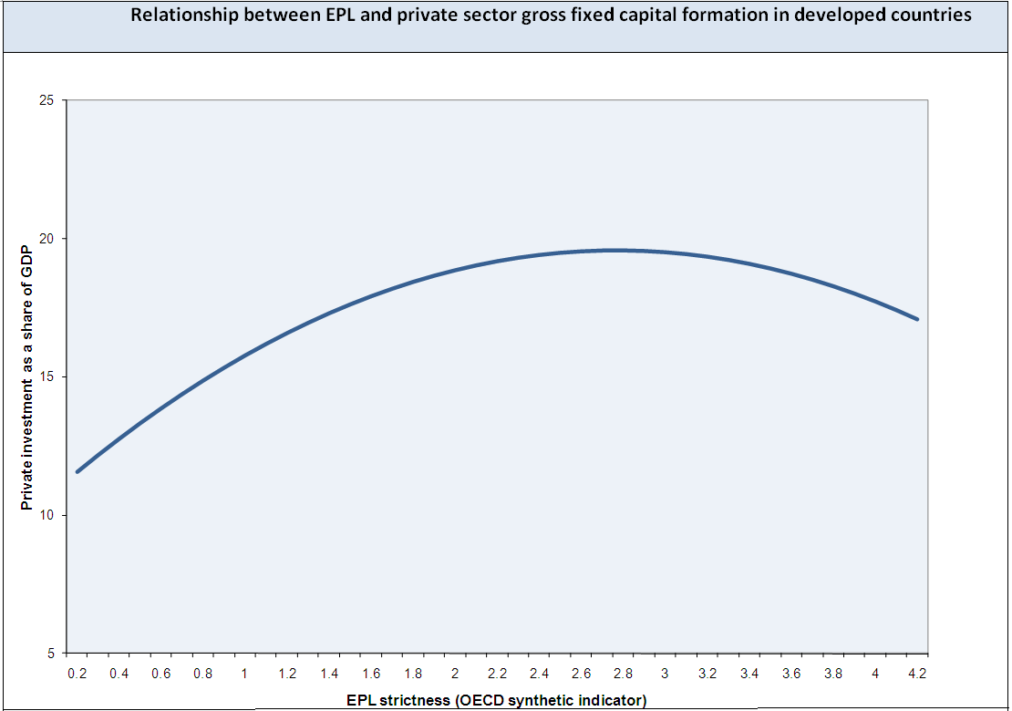
EPL: некоторые появившиеся в последнее время «консенсусные» взгляды на влияние на доход и производительность
Исследование МОТ также демонстрирует нелинейную связь между показателем EPL и уровнем инвестиций частного сектора: только особо строгое законодательство оказывает негативное воздействие; во всех прочих случаях эта связь равно нулю или имеет небольшое положительное значение.
В своем анализе, основанном на данных по 16 странам Группы двадцати ,МОТ (WEO, 2015г.) также указывает на то, что «статистически значимое влияние регулирования рынка труда на совокупную факторную производительность не выявлено”.
Источник: Кэйзис и др., 2012 г.
Notes:
Примечание: МВФ (WEO, 2015 г.) измеряет регулирование рынка труда с помощью показателя ОЭСР по EPL

Slide 10
Несмотря на определенный консенсус по роли организации рынка труда, остаются разногласия
Часть проблемы: ДАННЫЕ
Политически «простые» реформы или их недостаточность

Slide 11
2. Измерение LMI, в частности EPL
Институциональные усилия
Краткий обзор ОЭСР по показателям строгости законодательства о защите занятости
Показатели Всемирного банка по занятости работников
Показатели из БД МОТ по EPL
Усилия экспертно-аналитических центров
Всемирный экономический форум, Эффективность рынка труда (LME)
Показатель эффективности правительства (рынка труда) согласно Международному институту развития
Нормы регулирования рынка труда Института Фрэйзера
Индекс экономической свободы Фонда Хэритидж
Усилия научного сообщества
Индекс регулирования труда, Центр исследований бизнеса Кембриджского университета, Дикин, Леле и Симс
Индекс LAMRIG по Кампосу (Campos) и Надженту (Nugent) (2012)
1970-2006, 30+ стран 1990-nowadays, 117 стран
1950-2010,
140 стран
1985-2013, 44 страны
2006-2014, 180 стран
2009-2013, 100 стран
2004-2013, 144 страны
1995-2012, 59 стран
2002-2013, 58-144 страны
2006-2013, 180 стран
Прочие:
База данных ЕК по реформе рынка труда (LABREF)
База данных по социальным реформам FRDB-IZA

Slide 12
2. Измерение LMI, в частности EPL
Институциональные усилия
Краткий обзор ОЭСР по показателям строгости законодательства о защите занятости
Показатели Всемирного банка по занятости работников
Показатели из БД МОТ по EPL
Усилия экспертно-аналитических центров
Всемирный экономический форум, Эффективность рынка труда (LME)
Показатель эффективности правительства (рынка труда) согласно Международному институту развития
Нормы регулирования рынка труда Института Фрэйзера
Индекс экономической свободы Фонда Хэритидж
Отношения работодателя и работника, определение уровня зарплат, законы и практика EPL, роль руководства, утечка умов, участие женщин
Некоторые EPL, МРОТ,
Зак-во о безработице, иммиграционное зак-во
Некоторые EPL, МРОТ, раб .время, мобилизация
Некоторые аспекты EPL, МРОТ, рабочее время
Усилия научного сообщества
Индекс регулирования труда, Центр исследований бизнеса Кембриджского университета, Дикин, Леле и Симс
Индекс LAMRIG по Кампосу (Campos) и Надженту (Nugent) (2012)
Договоры, раю. время, EPL, репрезентация, производственный конфликт,
Некоторые аспекты EPL, МРОТ, рабочее время
EPL
Некоторые аспекты EPL, МРОТ, рабочее время
EPL
Прочие:
База данных ЕК по реформе рынка труда (LABREF)
База данных по социальным реформам FRDB-IZA

Slide 13
Как сравнивать показатели? Корреляции между отдельным показателями рынка труда и общим уровнем безработицы, 2009 г.
Источник: Алексинска и Кэйзис, 2016 г.

Slide 14
2. Измерение LMI, в частности EPL
Институциональные усилия
Краткий обзор ОЭСР по показателям строгости законодательства о защите занятости
Показатели Всемирного банка по занятости работников
Показатели из БД МОТ по EPL
Усилия экспертно-аналитических центров
Всемирный экономический форум, Эффективность рынка труда (LME)
Показатель эффективности правительства (рынка труда) согласно Международному институту развития
Нормы регулирования рынка труда Института Фрэйзера
Индекс экономической свободы Фонда Хэритидж
Усилия научного сообщества
Индекс регулирования труда, Центр исследований бизнеса Кембриджского университета, Дикин, Леле и Симс
Индекс LAMRIG по Кампосу (Campos) и Надженту (Nugent) (2012)
Прочие:
База данных ЕК по реформе рынка труда (LABREF)
База данных по социальным реформам FRDB-IZA

Slide 15
2.1 Стандартные проблемы
Параметры комплексных показателей: право выбора компонентов
Полнота и широта охвата в сравнении с полями перекрытия
Предпочтение должно отдаваться хорошо продуманной теоретической базе
Источники данных
правовые данные (прецедентное право в ср. с другими правовыми традициями; обеспечение исполнения; степень охвата)
статистика
социологические исследования (репрезентативность, обусловленность цикла деловой активности)
Субъективные/ идеологическое предубеждения
сложные задачи по интерпретации трудового законодательства
большая степень регулирования не всегда означает большую защиту …
Выбор подходящей шкалы и назначение числовых кодов (создание порядковых данных в ср. с интервальными данными)
Обобщенные схемы
взвешенные значения основаны на теоретических допущениях
равные взвешенные значения для каждого параметра
взвешенные значения соответствуют своей статистической значимости

Slide 16
Значение БД МОТ по EPL (EPLex) Показатели базы данных EPLex по расторжению постоянных контрактов (индивидуальные увольнения)
Опирается на стандарты МОТ. Выбор кодирования основывается на фундаментальных принципах и правах на рабочем месте; особых стандартах, регулирующих расторжение трудового договора (C158; R166), и результатах 79-й Сессии Комитета экспертов по применению конвенций и рекомендаций.
Основана на анализе законодательств более 100 стран
Основана на обзоре существующих методологий и их критике; усилия по обеспечению совместной работы специалистов в области экономики и права
Источник: МОТ, 2015a

Slide 17
3. Что не учитывается при рассмотрении? - 1
Социальное обеспечение
Трудовые отношения
пособие по безработице
Налоги на рабочую силу
ALMP
EPL (расторжение договоров)
Трудовые договора
Рабочее время
ОТ и ТБ
Зарплаты
Признание разнообразия элементов организации рынка труда; уход от фрагментарного подхода

Slide 18
3. Что не учитывается при рассмотрении?-2
Уровень защиты
Степень охвата
Соблюдение норм
Notes:
Однако уровни защиты, обеспечиваемые организацией рынка труда, являются только одной стороной проблемы. Если мы хотим осмыслить эффективность и значимость организации, нам также необходимо учесть степень охвата (т.е. насколько много работников она затрагивает) и соблюдение норм организации рынка труда. Тогда как данное утверждение достаточно очевидно, ни степень охвата, ни соблюдение норм обычно не принимаются во внимание при экономическом моделировании или прогнозировании последствий реформ. Более того, из-за недостатка критериев измерения и данных по этим двум аспектам организации рынка труда мы до сих пор мало знаем о значимости учета степени охвата и соблюдения норм. МОТ недавно приступила к решению новых исследовательских задач по сбору данных о степени охвата и обеспечении соблюдения норм организации рынка труда по всему миру. Далее я представлю вам наиболее свежие данные, проливающие свет на данные вопросы.

Slide 19
Пример обеспечения минимального размера оплаты труда
Источник: Белзер и Рени, 2015 г., в Берг, 2015 г.

Slide 20
Ориентировочная оценка степени соблюдения законодательства по МРОТ в отдельных развивающихся экономиках
Источник: Белзер и Рени, 2015 г., в Берг, 2015 г.

Slide 21
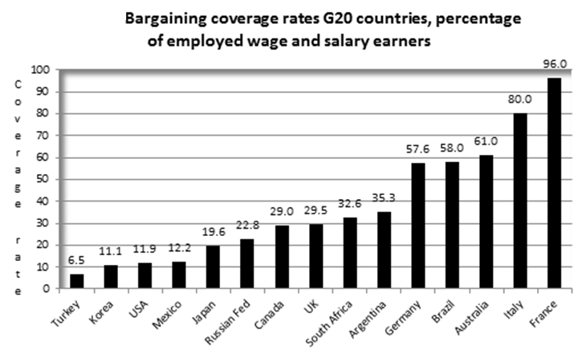
Пример степени охвата коллективными договорами
Источник: МОТ, 2015b

Slide 22
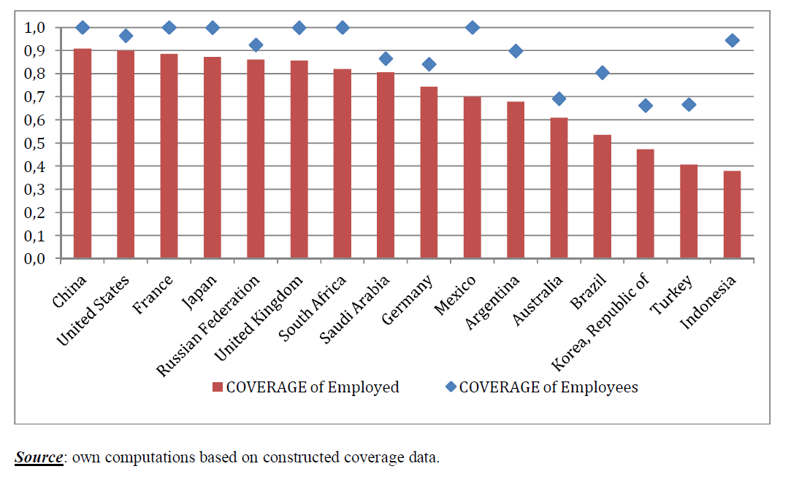
А что с EPL?
Охват EPL
Источник: Алексинска и Эберляйн, 2016 г.

Slide 23
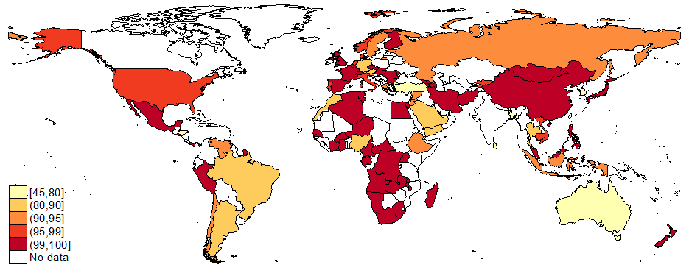
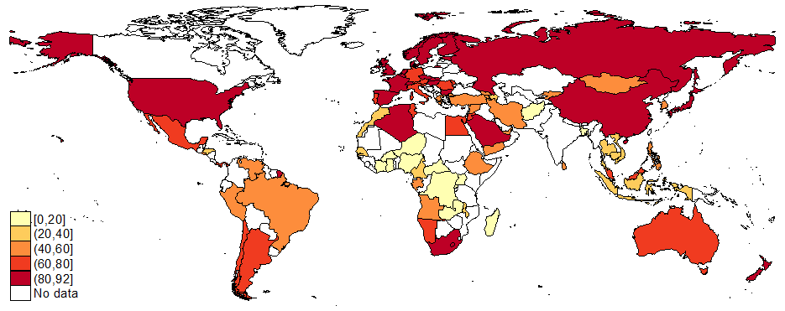
Охват трудоустроенных по EPL
Охват трудоустроенных по EPL
Источник: Алексинска и Эберляйн, 2016 г.

Slide 24
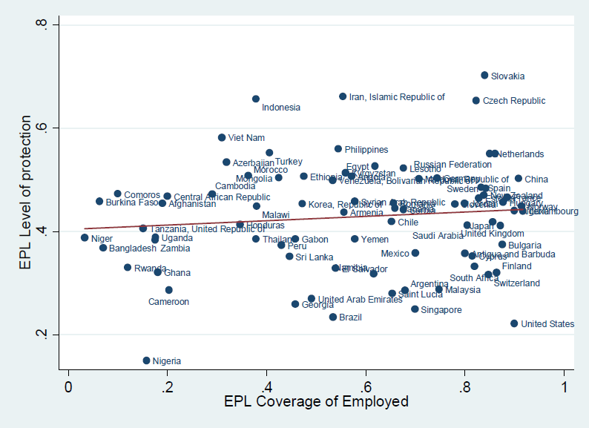
Уровень защиты EPL и степень охвата трудоустроенных: имеются ли взаимосвязи?
Источник: Алексинска и Эберляйн, 2016 г.

Slide 25
4. Эксперименты с проведением реформ в области законодательства об обеспечении занятости
Уменьшение защиты штатных сотрудников
Обеспечение более простого использования временных договоров
Допущение использования срочного договора без объективной на то причины (для постоянных задач)
Допущение дополнительной пролонгации/ продления срока
Внедрение новых видов договоров (договоров на срок реализации проекта)
Допущение «серых пятен» и создание новых форм трудовых отношений (парасубординация)

Slide 26
4. Эксперименты с проведением реформ в области законодательства об обеспечении занятости - последствия
Распространение нестандартных форм трудоустройства
Поскольку вслед за указанным не последовали дополнительные реформы (по крайней мере не последовали сразу), это создает значительный дефицит занятости

Slide 27
Временные работники в процентном отношении к штатным сотрудникам по отдельным странам, 2000-14 гг.
Источник: МОТ, 2016 г.

Slide 28
Источник: МОТ, 2016 г.

Slide 29
Вместо заключения - 1
Необходимо прикладывать еще больше усилий для создания надежных показателей регулирования рынка труда, в том числе показателя законодательства об обеспечении занятости (EPL)
Правовые показатели должны дополняться показателями:
Правового охвата и применения/ соблюдения
Качественных, а не только количественных характеристик организации рынка труда
компетентность
степень соответствия основополагающим принципам гражданских прав и минимальным международным стандартам
осведомленность работников
обеспечение соблюдения и правовое обеспечение
эффективность работы судебной системы; прозрачность и предсказуемость процедур компенсации
применимость при наличии крупных неформальных секторов экономики

Slide 30
Вместо заключения - 2
Необходимость определенных реформ в отдельных странах не отрицается. Но важно ставить «правильные» вопросы:
Скорее то, каким образом оптимизировать применимость институтов рынка труда, чем сосредоточение исключительно на уровне предлагаемой ими защиты
Переосмысление институтов рынка труда: смещение фокуса рассмотрения с уровней регулирования на стратегию реформ, которая позволит оптимизировать функционирование институтов и рынков труда
Уход от экспериментов с реформами, основанными на ненадежных эмпирических данных
Уход от частичных реформ и фрагментарного подхода к рынкам труда
Сводные показатели могут быть полезным инструментом сравнения, однако для определенных реформ рынков труда необходим специфический для конкретной страны подход, учитывающий сложность институционального устройства и международные правовые нормы по охране труда
Не забывать, что организация рынка труда должна играть роль корректировки дефектов рыночного регулирования: избегать создания законодательной базы, которая освободит место для новых дефектов регулирования рынка

Slide 31
Спасибо!
aleksynska@ilo.org

Slide 32
Список литературы :
Aleksynska, M., and S. Cazes, 2016. Composite Indicators of Labour Market Regulations in a Comparative Perspective. IZA Journal of Labor Economics, 2016, Vol. 5(3). DOI: 10.1186/s40172-016-0043-y.
Aleksynska, M., and F. Eberlein, 2016. Coverage of Employment Protection Legislation. IZA Journal of Labor Policy, 2016. DOI: 10.1186/s40173-016-0073-x. Belser, P., U. Rani, 2015. Minimum Wages and Inequality. In Berg, J. (Ed), Labour Markets, Institutions and Inequality. Edward Elgar, ILO: Geneva.
Cazes, S., S. Khatiwada,, M. Malo, 2012. Employment Protection and Collective Bargaining: Beyond the Deregulation Agenda, ILO Employment Working Paper No. 133.
IMF, 2015. World Economic Outlook. Uneven Growth: Short- and Long-Term Factors. IMF: Washington.
ILO, 2015a. Employment Protection Legislation Summary Indicators in the Area of Terminating Regular Contracts (Individual Dismissals). ILO: Geneva.
ILO, 2015b. Database on Collective Bargaining Coverage. ILO: Geneva.
ILO, 2016 (forthcoming). Non-standard Employment Around the World: Understanding Challenges, Shaping Prospects. ILO: Geneva.
World Bank, 2013. The World Development Report 2013: Jobs. WB, Washington, DC.

